Slide 1
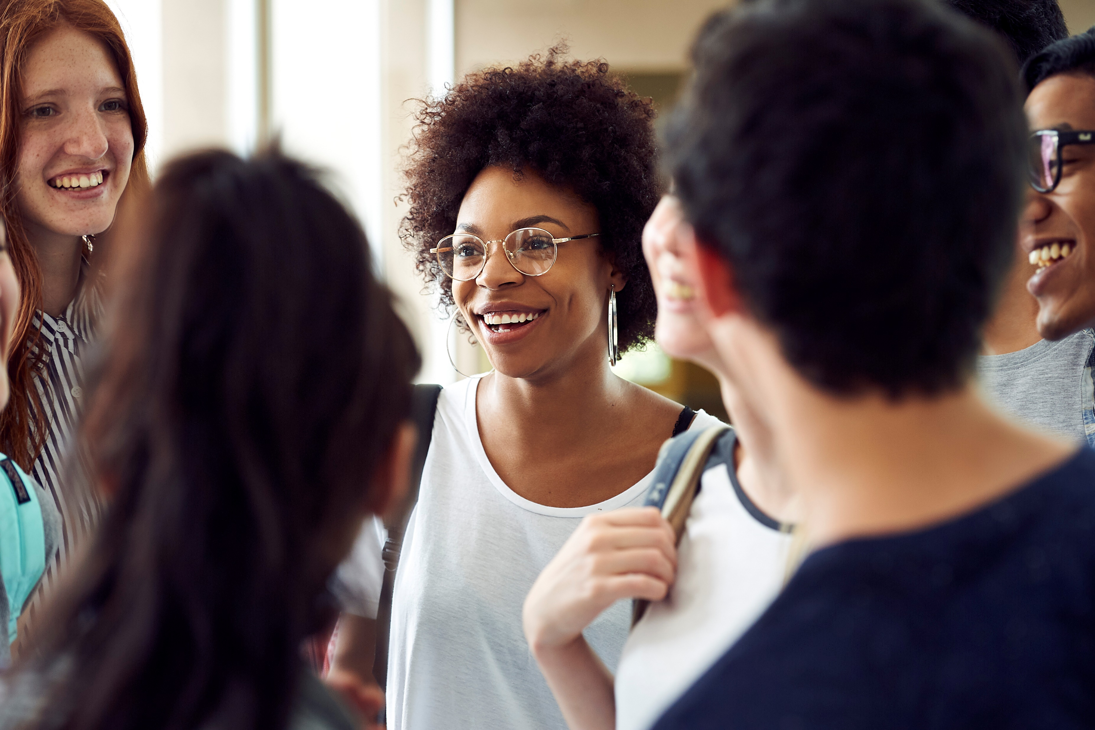
Hyder
Mewnosodwch lun eich hun yn y gofod crwn yna dilëwch y blwch gwyrdd hwn.
“Ysgrifennwch ddyfyniad eich hun, neu wybodaeth yma.”
Ychwanegwch eich logo yma

Slide 2
Cael eich clywed
Mewnosodwch lun eich hun yn y gofod crwn yna dilëwch y blwch gwyrdd hwn.
“Ysgrifennwch ddyfyniad eich hun, neu wybodaeth yma.”
Ychwanegwch eich logo yma

Slide 3
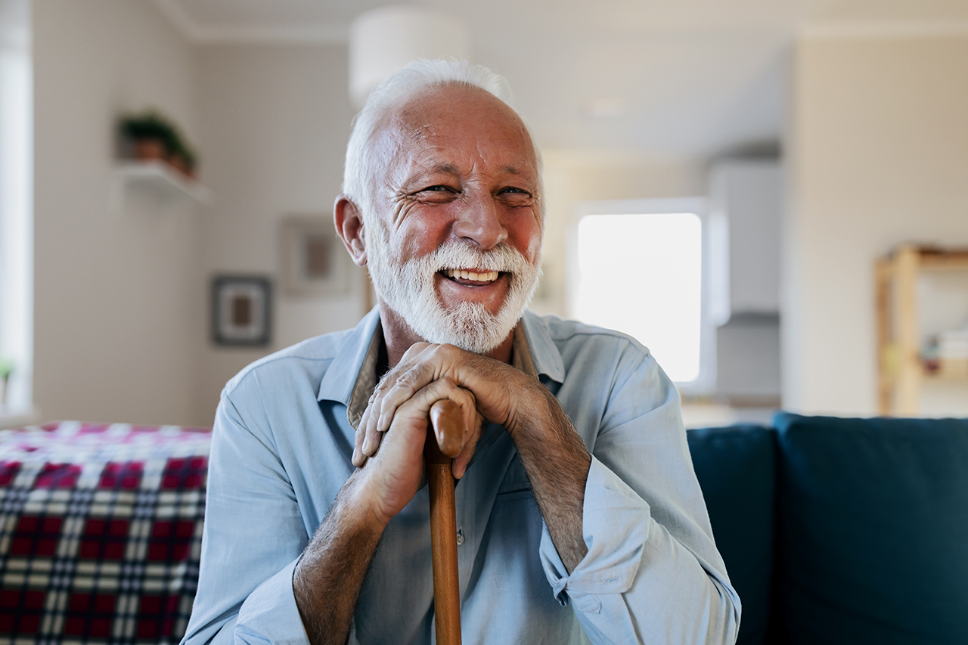
Hawliau wedi'u
cynnal
Mewnosodwch lun eich hun yn y gofod crwn yna dilëwch y blwch gwyrdd hwn.
“Ysgrifennwch ddyfyniad eich hun, neu wybodaeth yma.”
Ychwanegwch eich logo yma

Slide 4
Cyfranogiad
Cael eich clywed
Hyder
Dewrder
Yn gynwysedig
Ymgyfraniad
Hawliau wedi’u
cynnal
Ychwanegwch eich logo yma

